Slide 1
数据库第三次上机
2021/4/6

Slide 2
本次上机概览
本次的上机任务主要是DQL的进阶与关系代数的练习。
涉及到索引，视图等知识。
SQL的基础编写是数据库的常考知识，希望大家认真完成。

Slide 3
本次上机任务
建立数据库，导入三个附件表内的数据，并建立合适的约束与映射 关于xls文件的导入方法，请参考上次实验导入csv的流程及自行上网搜索，本次ppt不再提供相关教学；或者也可以将附件转换为csv文件再导入
完成以下查询
1. 选出3号顾客买过的小于50元的食物的数量(要求连接前先表裁剪)
2. 选出消费额之和最大的顾客ID
3. 选出销售额之和最大的城市名City
4. 选出个人平均消费额超过北京地区"订单平均消费"的女性顾客的ID
5. 选出个人总消费额不超过北京地区“人均总消费"的男性顾客的ID
6. 选出消费能力最高（消费额之和最大）的顾客们来自的城市名CIty（注意和上一道题目的区别）
7. 选出男性的每次订单的平均消费额
8. 选出所有订单消费额大于50的订单ID
9. 选出购买过“药水”类产品的顾客ID
10. 选出既买过水晶都的食物，又买过游末邦的食物的顾客ID
11. 选出买过重庆或者四川两地的食物的顾客ID
12. 选出只买过来自于重庆和四川两地的食物的顾客ID
13. 选出没有购买记录的顾客ID
14. 选出TOP3消费量（订单金额之和）最大的食物ID

Slide 4
DQL子句：概览
DQL（Data Query Language）常用子句
SELECT -- 列投影
FROM -- 聚集出原始数据集
JOIN … ON
WHERE -- 行抽取（判据：列值；优先级高）
[NOT] IN | [NOT] EXISTS | ANY/SOME | ALL
GROUP BY -- 行分组
HAVING -- 组抽取（判据：聚合函数；优先级低）
ORDER BY -- 行排序
用于：关系运算后筛选、整理而取出数据
[拓展阅读] 完整子句及相关详细文档参考：（两者部分细节有微小区别）
SQL SERVER: https://docs.microsoft.com/zh-cn/sql/t-sql/queries/select-transact-sql?view=sql-server-2017
MYSQL: https://dev.mysql.com/doc/refman/8.0/en/select.html
TOP/LIMIT -- 行截断
UNION -- 行拼接
DISTINCT/ALL -- 行压缩

Slide 5
DQL子句：概览
SELECT大体上是这样
SELECT 字段1, 字段2, ... (或者 *) （选择哪些数据列）
FROM 表名[, 表名...] （从哪些表里选择）
[JOIN 表名 ON 相等条件表达式] （这些表怎么连接）
[WHERE 条件表达式] （得到的数据怎么筛选）
[GROUP BY 字段] （需不需要对结果集进行分组）
[HAVING 条件表达式] （筛选分组后通过聚合函数得到的值）
[ORDER BY 字段]; （指定排序方式）
注意上面这些操作总体是一句话。

Slide 6
DQL ：FROM子句
语法
FROM (子查询) AS 子结果集名
例如
……(如SELECT *)
FROM (SELECT Fid, Name FROM food WHERE Price<10)
AS cheap_food
此时子查询应返回一个表
作用：表裁剪，一般用在表连接之前以减小开销

Slide 7
DQL ：WHERE子句
语法
WHERE <子查询条件表达式>
<子查询条件表达式>可以形如
EXISTS (<SELECT语句>)
columnName [NOT] IN (<SELECT语句>)
columnName >= [ANY/SOME|ALL] (<SELECT语句>)
作用：进一步对结果集作行提取

Slide 8
DQL ：EXISTS子查询
语法
WHERE EXISTS (子查询)
例如
……
WHERE EXISTS
(SELECT * FROM Food WHERE City=‘北京’)
EXISTS用于检查子查询是否至少会返回一行数据，该子查询实际上并不返回任何数据，而是返回值True或False。
（因此，EXISTS后面接的子查询SELECT后一般直接用 * ）
作用：指定一个子查询，检测‘行’的存在（EXISTS）与否（NOT EXISTS）

Slide 9
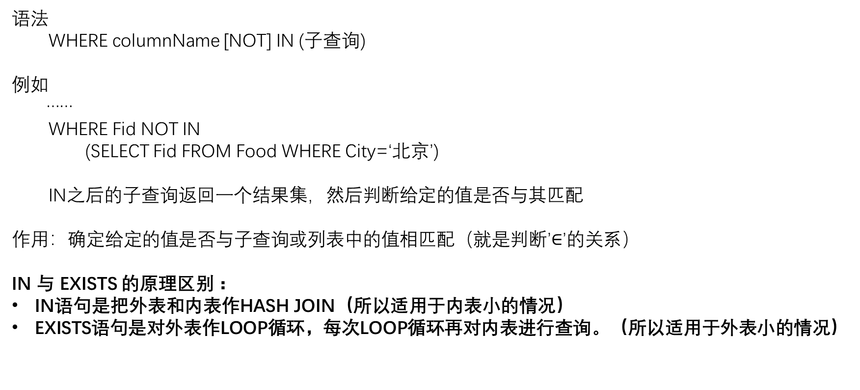
DQL ：IN子查询
语法
WHERE columnName [NOT] IN (子查询)
例如
……
WHERE Fid NOT IN
(SELECT Fid FROM Food WHERE City=‘北京’)
IN之后的子查询返回一个结果集，然后判断给定的值是否与其匹配
作用：确定给定的值是否与子查询或列表中的值相匹配（就是判断’$∈$’的关系）
IN 与 EXISTS 的原理区别 ：
IN语句是把外表和内表作HASH JOIN（所以适用于内表小的情况）
EXISTS语句是对外表作LOOP循环，每次LOOP循环再对内表进行查询。（所以适用于外表小的情况）

Slide 10
DQL ：算符子查询
语法
WHERE columnName 运算符 [ANY/SOME|ALL] (子查询)
例如
……
WHERE Price = (SELECT MAX(Price) FROM Food)
……
WHERE Price >=
ANY(SELECT Price FROM Food WHERE City=‘北京’)
All：对所有数据都满足条件，整个条件才成立。
Any：只要有一条数据满足条件，整个条件成立。
Some的作用和Any一样。
作用：表项交叉比较

Slide 11
DQL ：子查询实例
SELECT 学号,姓名
FROM 学生表
WHERE 年龄 =
(SELECT MIN(年龄)
FROM 学生表)
SELECT 学号,姓名 FROM 学生表 S1
WHERE NOT EXISTS
(SELECT * FROM 选课表 C1 JOIN 学生表 S2
ON S2.学号= C1.学号
WHERE 姓名=‘Marisa’ AND NOT EXISTS
(SELECT * FROM 选课表 C2
WHEREC2.学号 = S1.学号
AND C2.课程号 = C1.课程号))
AND 学号 NOT IN
(SELECT 学号 FROM 选课表
WHERE 课程号 NOT IN
(SELECT 课程号 FROM 选课表
WHERE 学号 =
(SELECT 学号
FROM 学生表
WHERE 姓名=‘Marisa’ )))
SELECT SUM(成绩) AS 总分
FROM 选课表
WHERE 学号 =
(SELECT 学号
FROM 学生表
WHERE 姓名=‘Reimu’)

Slide 12
DQL ：TOP修饰符/LIMIT子句
SQL Server语法
SELECT TOP M * FROM … //截取前M条记录
嵌入SELECT子句中作为列名前的修饰符，并非独立子句
MySQL语法
LIMIT [起始行N,] 行数M //截取从第N行开始的M条记录
是一个独立子句，一般放在SELECT结构的最末尾
作用：对 数据集 进行 行截取

Slide 13
DQL ：DISTINCT修饰符
语法
SELECT [DISTINCT|ALL] * FROM …
默认为ALL，不忽略重复行
指定DISTINCT后即可忽略重复行
嵌入SELECT子句中作为列名前的修饰符，并非独立子句
作用：对 得到的数据 进行 行压缩
例如：若从学生表中筛选出班级，应当使用 DISTINCT 来删去重复行。

Slide 14
DQL ：UNION子句
语法
<SELECT语句>
UNION [ALL] //默认无ALL，这样会压缩重复的行
<SELECT语句>;
要求：两个SELECT语句的结果集拥有相同的列结构
作用：对数据集进行行拼接

Slide 15
DQL ：子查询VS联表查询
简单的子查询与联表查询一般可以相互转化
子查询一般更加强大但效率稍低
联表查询：
select 学号
from 选课表 join 课程表
on 选课表.课程号= 课程表.课程号
where 课程名='数据库'
子查询：
select 学号
from 选课表
where 课程号 = (select 课程号
from 课程表
where 课程名='数据库')

Slide 16
DQL ：其它常用语句/修饰符
AS（或Alias）:用于给表起别名
例如：
SELECT po.OrderID, p.LastName, p.FirstName
FROM Persons AS p, Product_Orders AS po
WHERE p.LastName='BRANDO' AND p.FirstName=‘DIO’
JOIN：表连接（分为INNER JOIN, LEFT JOIN, RIGHT JOIN, FULL JOIN，默认INNER JOIN）
例如：
SELECT Persons.LastName, Persons.FirstName, Orders.OrderNo
FROM Persons
JOIN Orders
ON Persons.Id_P = Orders.Id_P
效果等同于用逗号连接后再用WHERE筛选：
SELECT Persons.LastName, Persons.FirstName, Orders.OrderNo
FROM Persons, Orders
WHERE Persons.Id_P = Orders.Id_P

Slide 17
DQL ：其它常用语句/修饰符
GROUP BY：用于结合聚合函数，根据一个或多个列对结果集进行分组。
聚合函数：AVG(), COUNT(), MAX(), MIN(), FIRST(), LAST(), SUM() 等等。
HAVING：WHERE 关键字无法与聚合函数一起使用（因为WHERE是对行筛选），因此用HAVING进行分组后聚合函数的筛选。
ORDER BY：默认按照升序（ASC）对记录进行排序，降序（DESC）需手动指定，可用于多关键字排序。
例如：
SELECT Customer, Age, SUM(OrderPrice)
FROM Orders, Customers
WHERE (Customer=‘Fulao' OR Customer=‘Zerone’) AND (Orders.CID = Customers.CID)
GROUP BY Customer
HAVING SUM(OrderPrice)>114514
ORDER BY Age DESC, Customer ASC ;

Slide 18
相关参考
一般SQL语法：
http://www.w3school.com.cn/sql/index.asp
查询语句详细文档：
SQL SERVER: https://docs.microsoft.com/zh-cn/sql/t-sql/queries/select-transact-sql?view=sql-server-2017
MYSQL: https://dev.mysql.com/doc/refman/8.0/en/select.html
关系代数：
https://www.2cto.com/database/201405/300939.html
https://blog.csdn.net/lin1094201572/article/details/79057694
多用搜索引擎：
https://cn.bing.com/
https://www.google.com/
https://www.baidu.com/
以及数据库课程PPT

Slide 19

关于作业提交
将所用的所有语句复制到一个SQL文件里，命名为SQLQuery.sql，请用注释将题号标明，如：
将sql文件打包成.zip .rar .7z等常见压缩格式，命名为“学号_姓名_第*次实验”。
作业截止时间为周日24:00之前，提交方式为提交到云平台。

